Slide 1
ПРОЕКТ «К нам гости пришли…» на основе фольклорного материала
Руководитель проекта: Плюснина.Е.И.
Воспитатель общеразвивающей направленности
группы № 25 с 1,5 до 3 лет

Slide 2
Цель проекта
Развитие связной речи дошкольников на основе устного народного творчества. Формирование культурной, творческой, социально-активной личности в процессе речевой, игровой и продуктивной творческой деятельности.

Slide 3
Задачи проекта
Приучать детей слушать короткие, доступные по содержанию произведения устного народного творчества.
Стимулировать детей повторять за воспитателем слова и фразы из произведений устного народного творчества.
Формировать грамматический строй речи.
Развивать монологическую и диалогическую речь детей.
Развивать мелкую моторику детей.
Воспитывать звуковую культуру речи.
Формировать предпосылки поисковой деятельности, интеллектуальной инициативы, положительного настроя на организованную учебную деятельность.
Воспитывать эстетические чувства при знакомстве с образцами устного народного творчества.

Slide 4
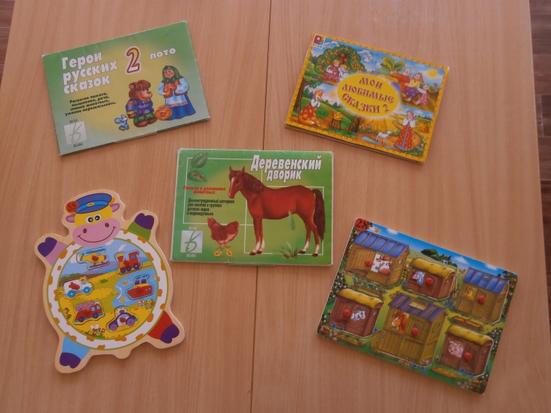
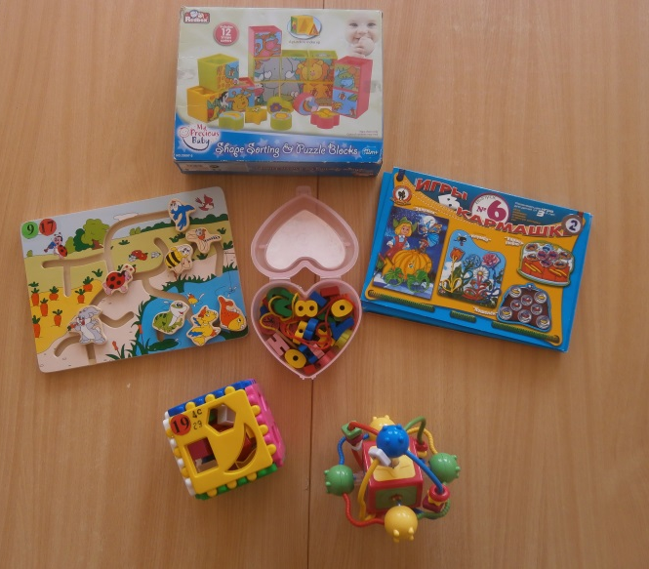
Дидактические игры

Slide 5
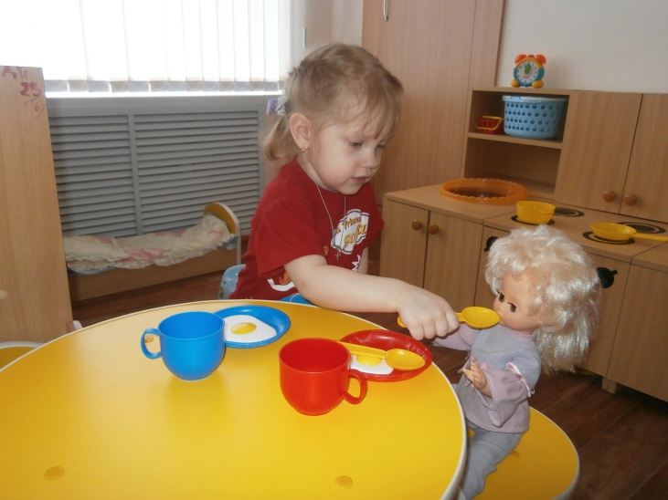
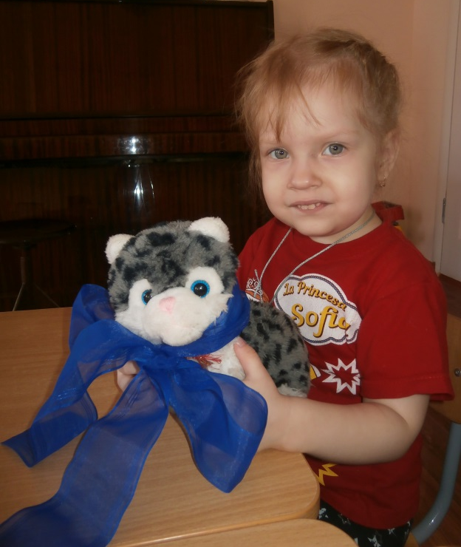
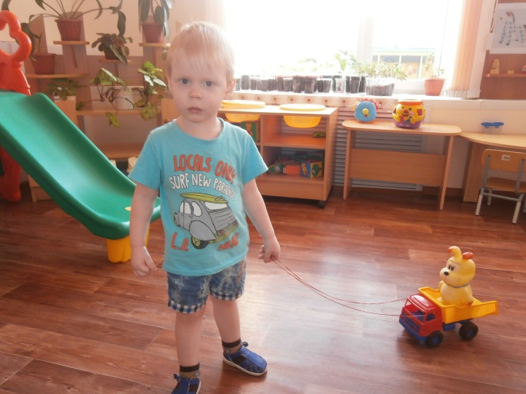
Игровые ситуации

Slide 6
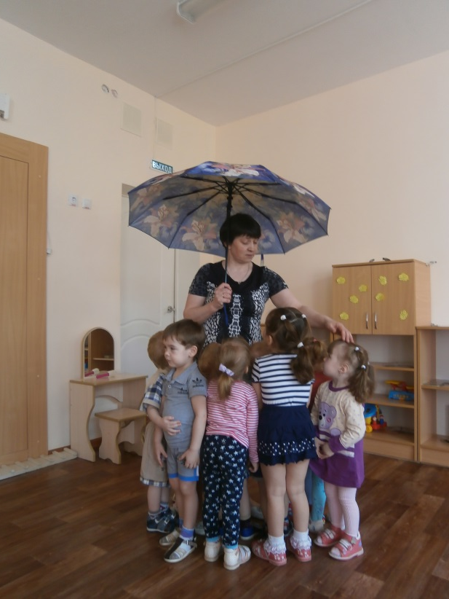
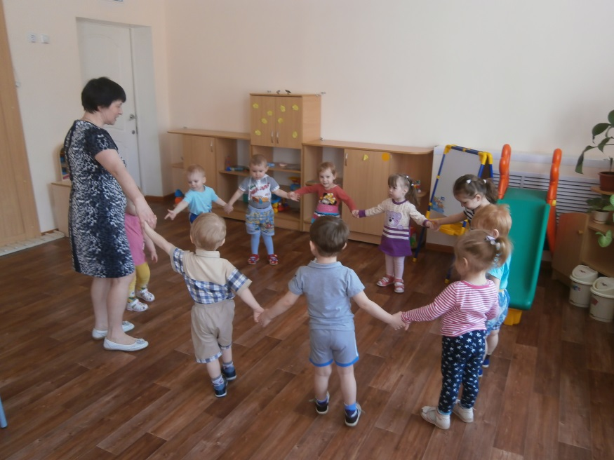
Подвижные и музыкальные игры

Slide 7
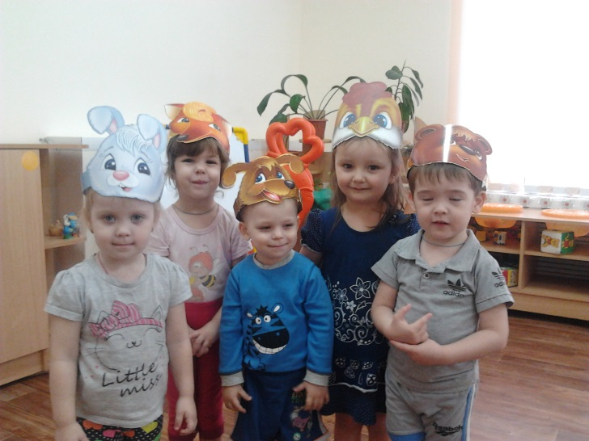
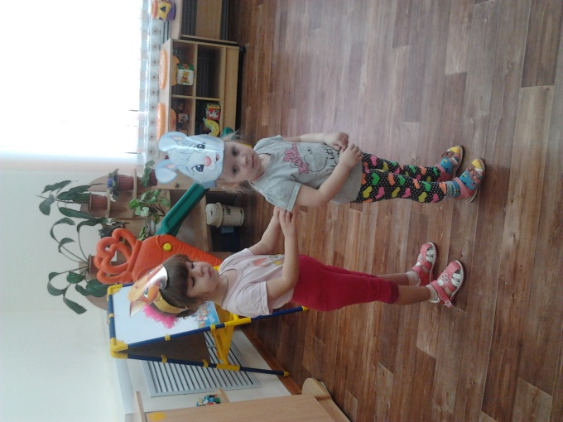
Театрализованная деятельность

Slide 8
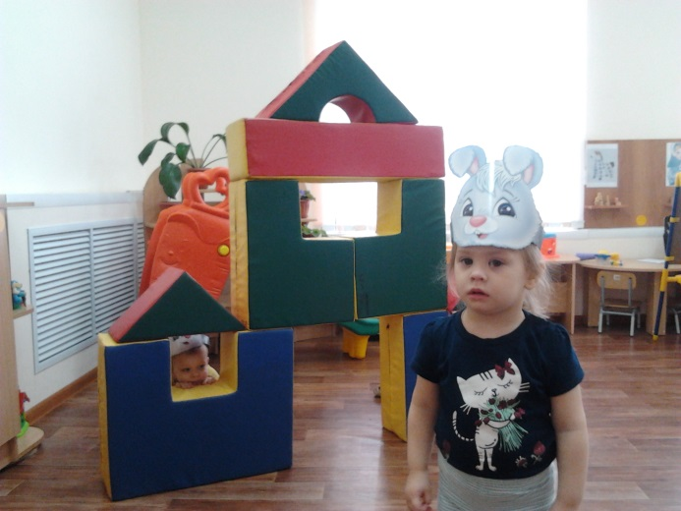
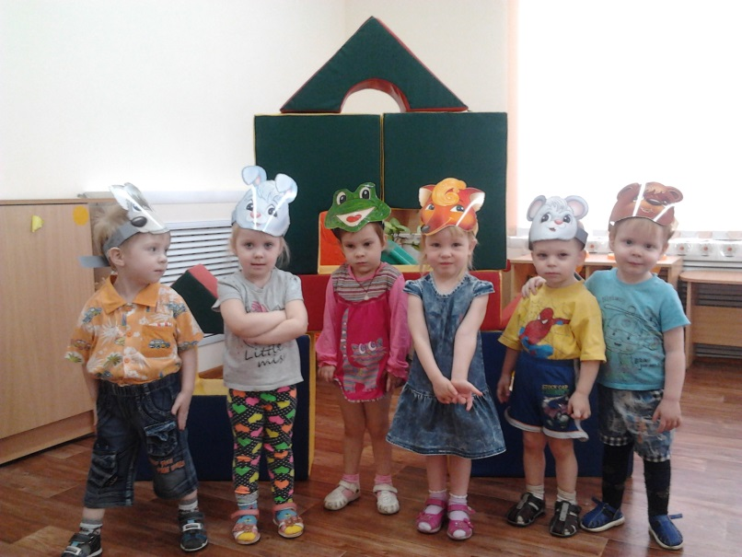
Теремок

Slide 9
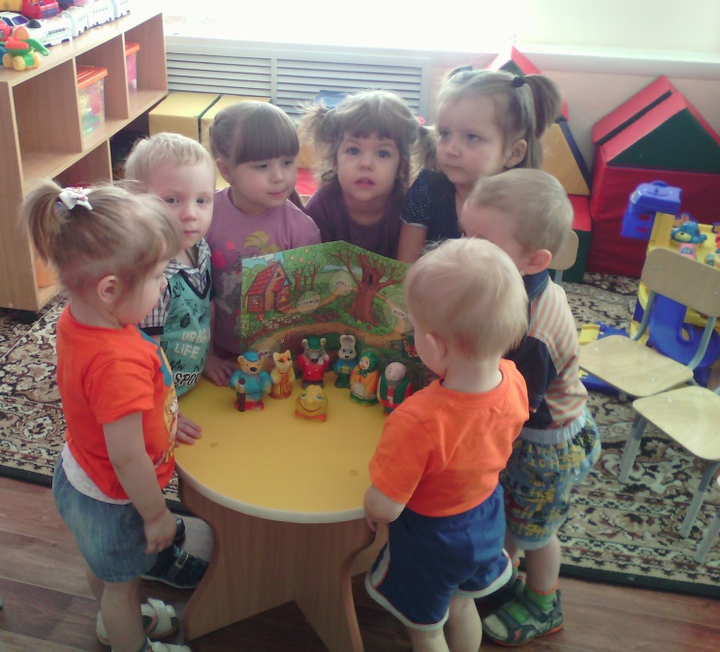
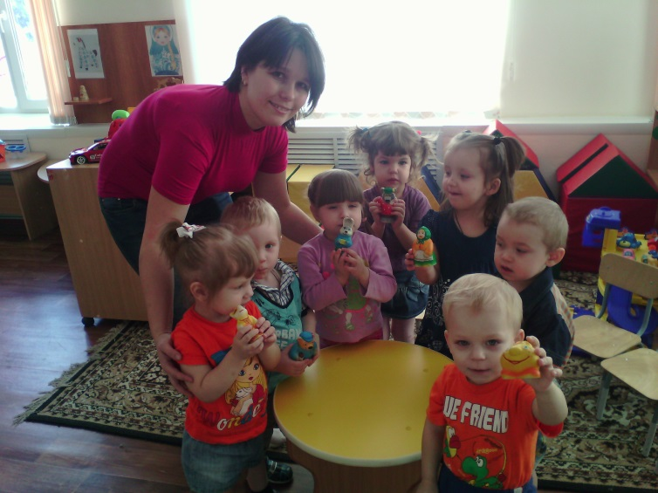
Настольный театр

Slide 10
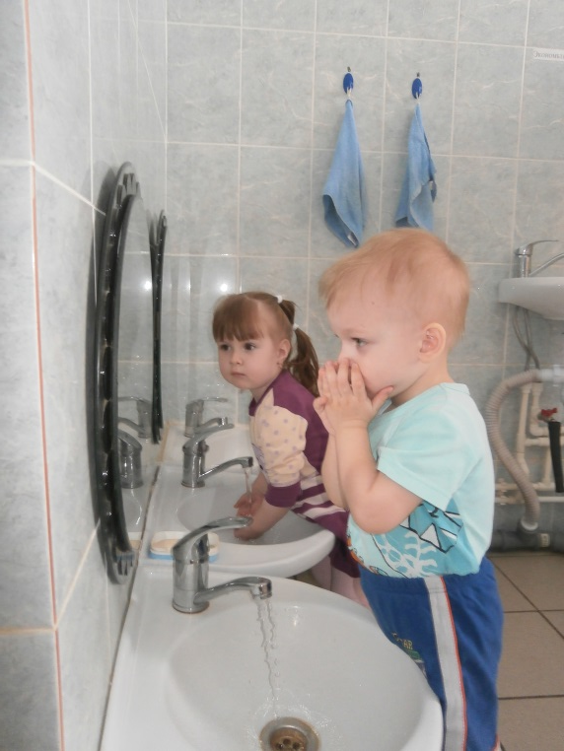
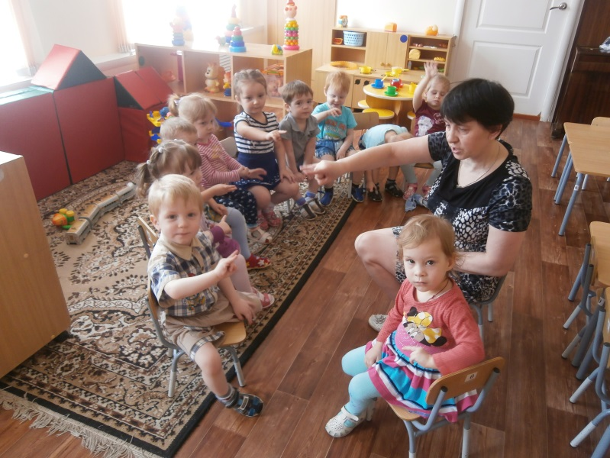
Художественная литература
Расти коса до пояса
Водичка, водичка умой моё личко
Идёт коза рогатая…

Slide 11
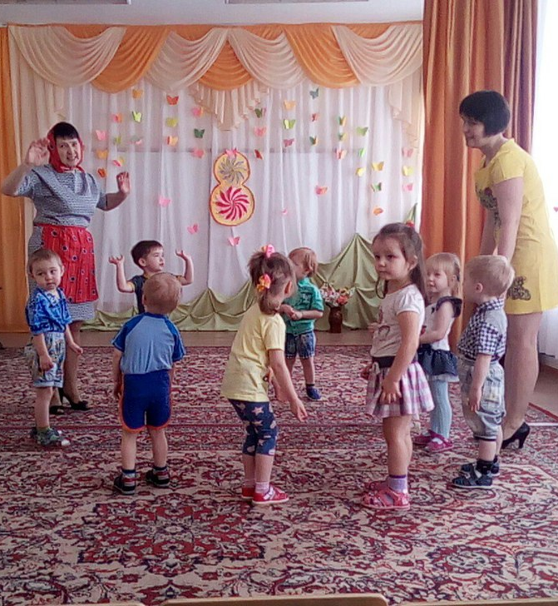
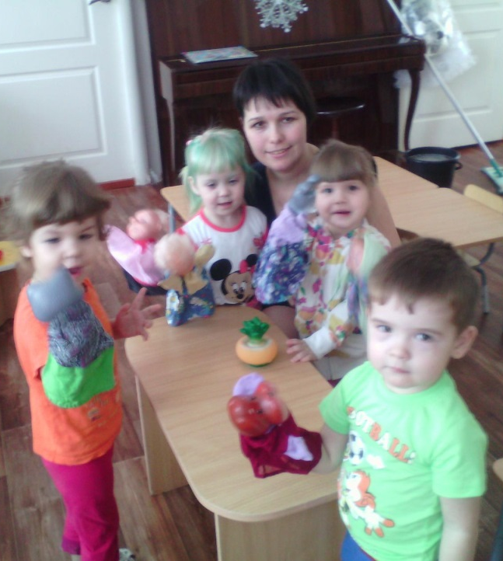
Развлечения и мероприятия

Slide 12
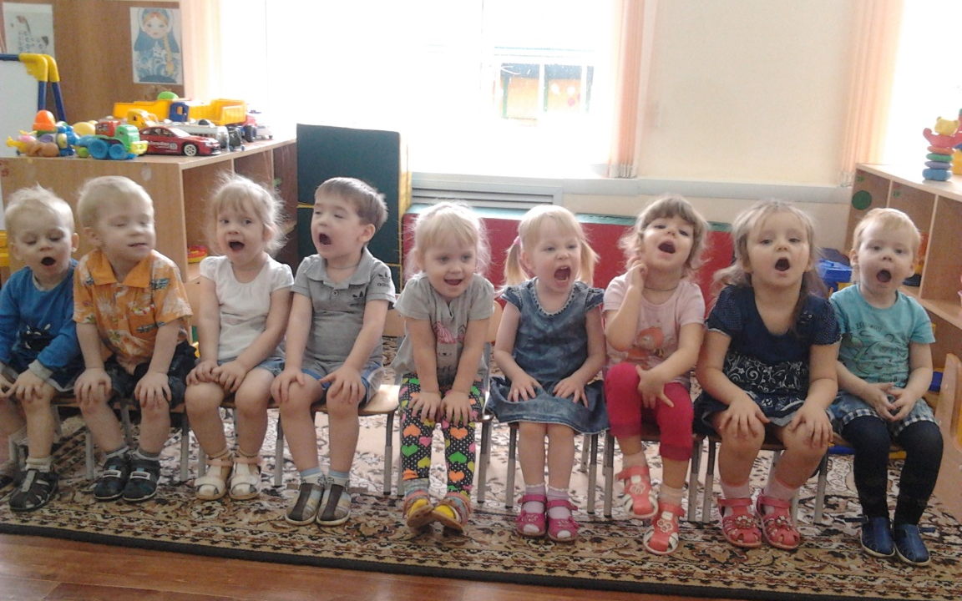
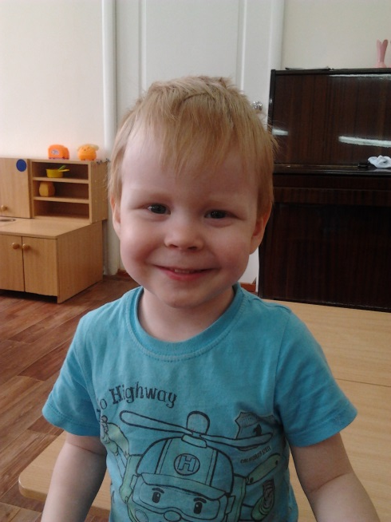
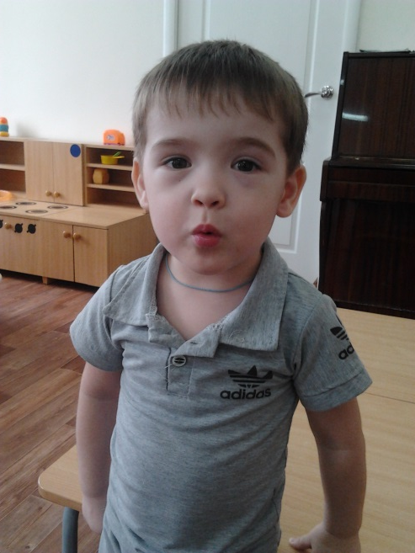
Артикуляционная и мимические гимнастики

Slide 13
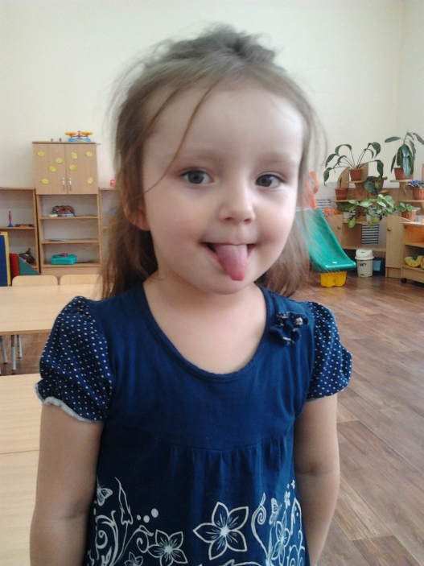
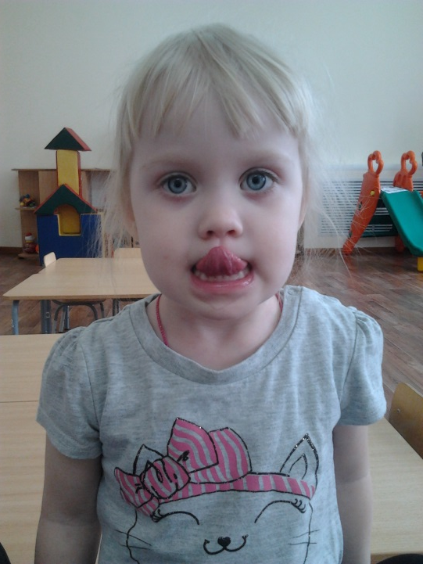
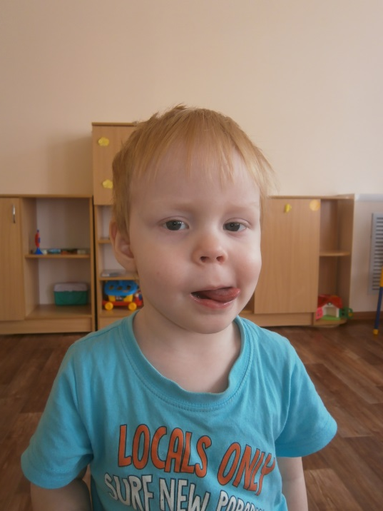
Гимнастика «Веселый язычок»

Slide 14
Вывод
Благодаря проекту «К нам гости пришли …» уровень развития связанной детей повысился на 38 % по сравнению с началом года и составил 55%

Slide 15
Спасибо за внимание!

